Slide 1
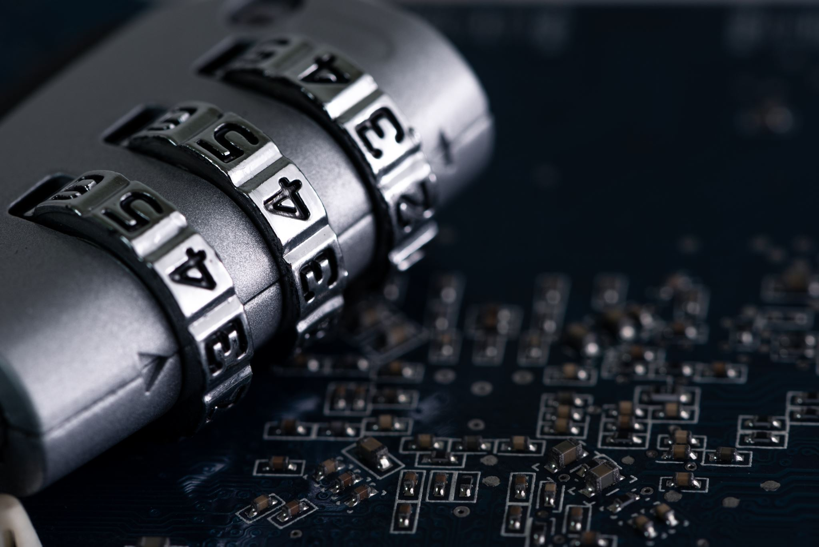
साइबर खतरे परिदृश्य को समझना
By Anni Kumar एचओडी कंप्यूटर साइंस विकास भारती पब्लिक स्कूल, दिल्ली
Notes:
जैसे-जैसे सूचना प्रौद्योगिकी का विकास हो रहा है, छात्र अपनी पढ़ाई के लिए इंटरनेट का उपयोग पहले से कहीं अधिक कर रहे हैं। COVID-19 महामारी ने ऑनलाइन पाठ्यक्रम और ई-लर्निंग को और भी सामान्य बना दिया है। हालांकि, इन परिस्थितियों ने साइबर अपराधियों को व्यक्तिगत जानकारी चुराने के प्रयासों को बढ़ाने के लिए प्रेरित किया है। आजकल, शिक्षक, छात्र और यहां तक कि माता-पिता भी इस बढ़ते खतरे का सामना कर रहे हैं।

Slide 2

साइबरस्पेस क्या है?
साइबरस्पेस में इंटरनेट से जुड़ी हर चीज शामिल है। यह वह जगह है जहां हम दोस्तों और परिवार के साथ संवाद करते हैं, वीडियो गेम खेलते हैं, संगीत डाउनलोड करते हैं, और अपना होमवर्क पूरा होने के बाद टीवी शो और फिल्में देखते हैं। वयस्क भी इसका उपयोग बैंकिंग और खरीदारी जैसे आवश्यक कार्यों के लिए करते हैं।

Slide 3
साइबर सुरक्षा जागरूकता क्यों महत्वपूर्ण है?

Slide 4
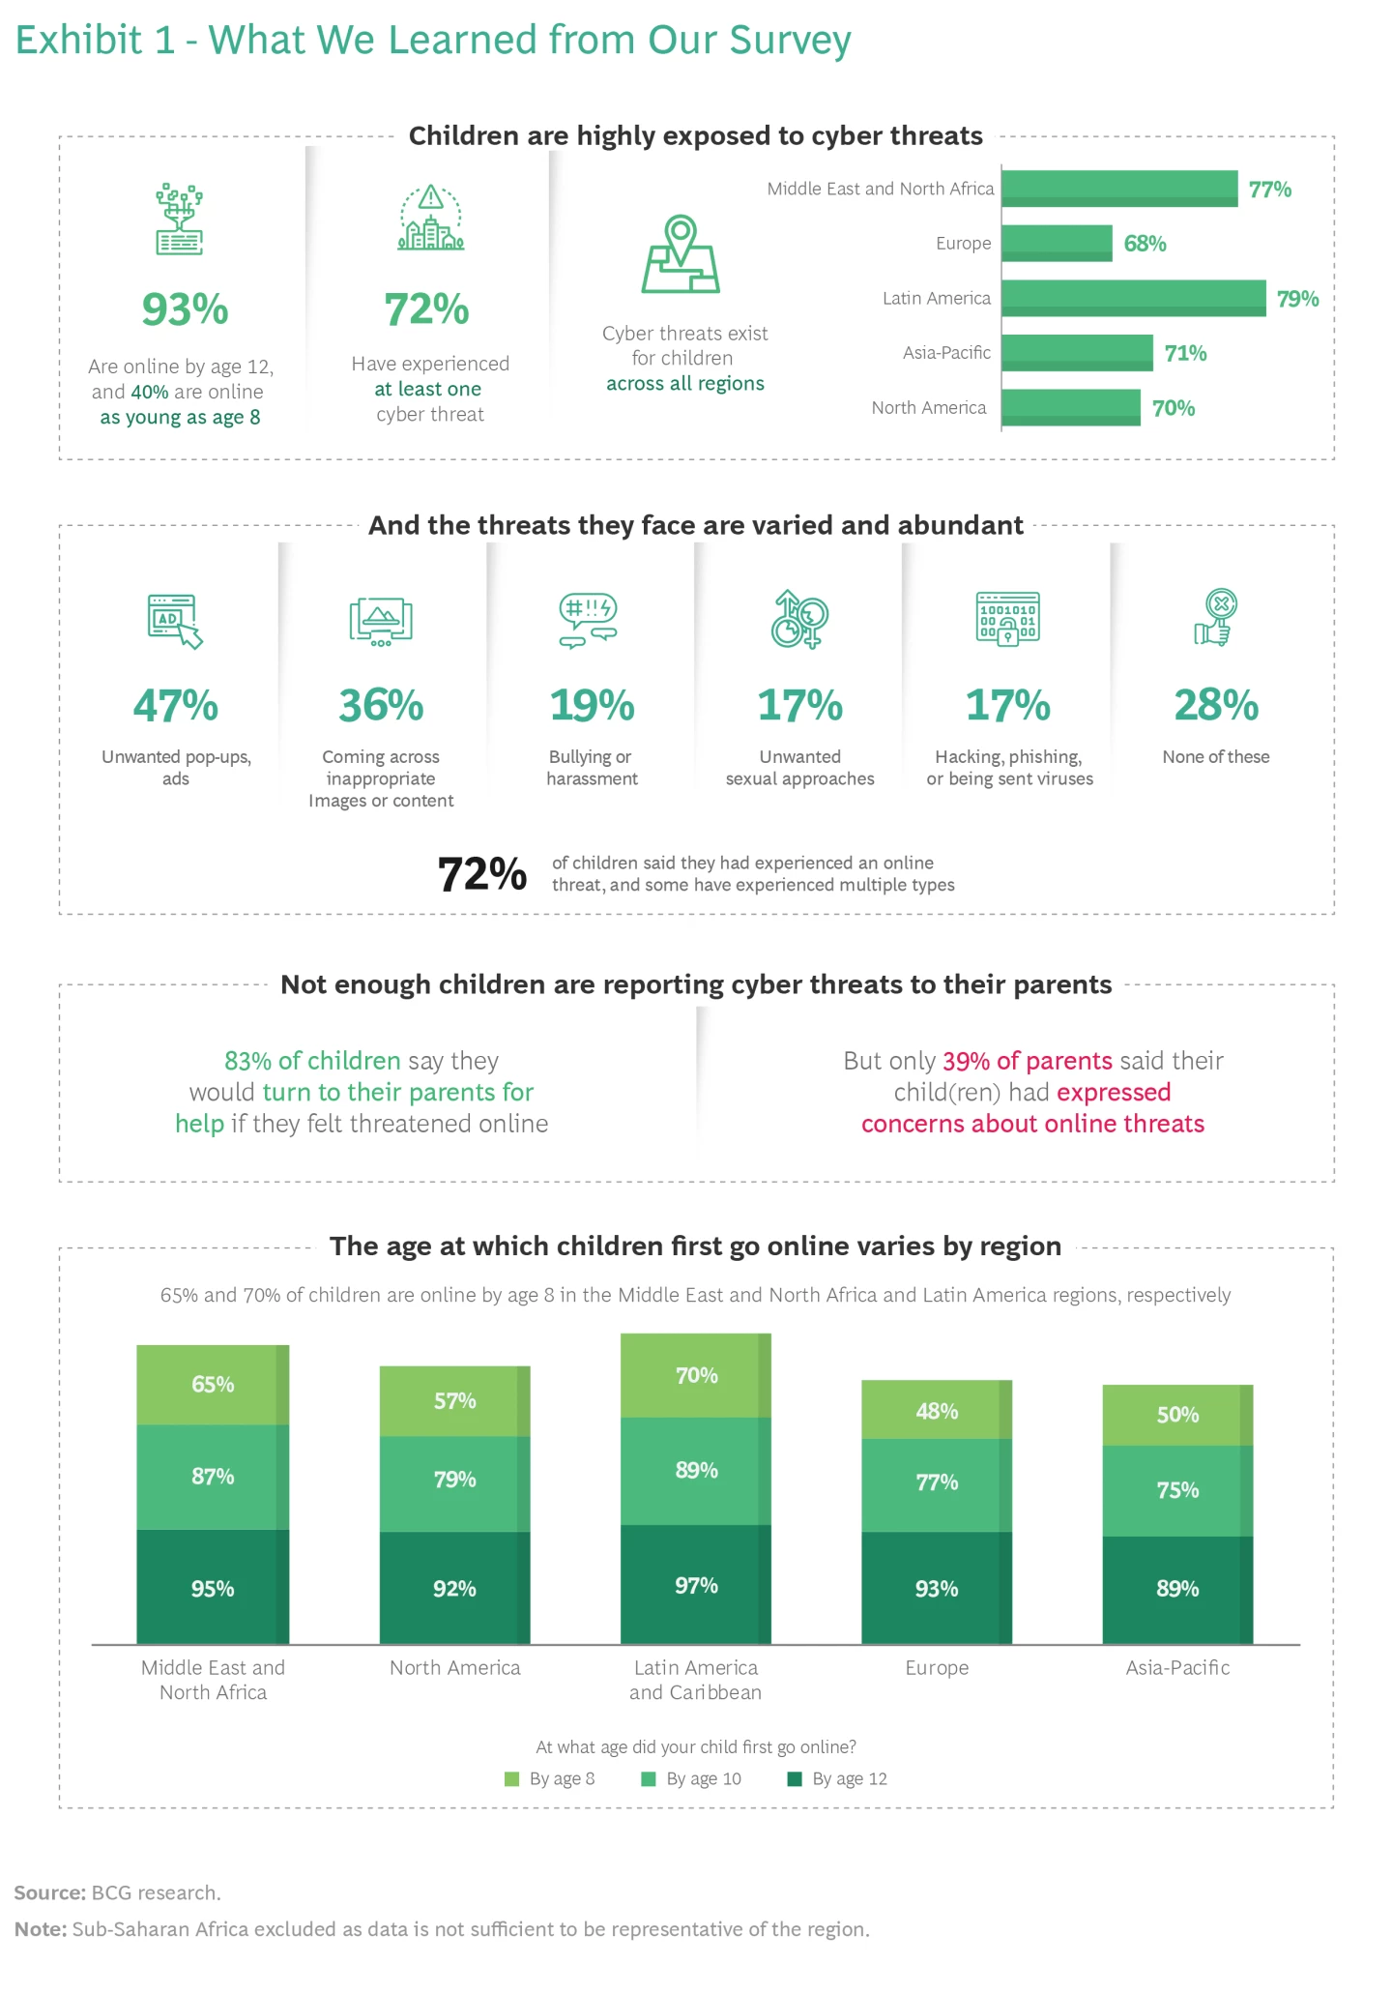
8 से 17 वर्ष की आयु के 93% बच्चे इंटरनेट पर हैं, चार में से लगभग तीन कम से कम एक साइबर खतरे का अनुभव करते हैं।
Notes:
दुनिया की करीब 93 प्रतिशत आबादी इंटरनेट का इस्तेमाल करती है, और उनमें से लगभग 60 प्रतिशत, यानी 4.8 बिलियन लोग, सोशल मीडिया पर सक्रिय हैं। सोशल मीडिया पर यह ऑनलाइन उपस्थिति खासकर युवा पीढ़ी के जीवन का अहम हिस्सा बन गई है। हालांकि, डिजिटल दुनिया में यह बढ़ती उपस्थिति कुछ नकारात्मक असर भी ला रही है।

Slide 5
साइबर खतरे क्या हैं?
साइबर खतरा कंप्यूटर या नेटवर्क में महत्वपूर्ण जानकारी पर हमले को कहते हैं। इन हमलों में, एक व्यक्ति या समूह संवेदनशील डेटा, जैसे बौद्धिक संपदा और आईटी संपत्ति, को नुकसान पहुंचाने या चुराने के लिए बिना अनुमति के निजी जानकारी तक पहुंचता है।

Slide 6
विभिन्न प्रकार के साइबर खतरे
साइबर खतरे
नौकरी की धोखाधड़ी
ईमेल स्पूफिंग
दुर्भावनापूर्ण फ़ाइल अनुप्रयोग
सोशल इंजीनियरिंग
साइबर बुलिंग
पहचान चोरी
बैंकिंग धोखाधड़ी
वे विभिन्न संभावित तरीके हैं जिनका उपयोग इंटरनेट या मोबाइल तकनीक का उपयोग करके हमला करने के लिए किया जा सकता है।
हैकर वह है जो प्रौद्योगिकी संचालन का उपयोग / शोषण करता है या लोगों को वित्तीय / प्रतिष्ठित नुकसान पहुंचाता है।

Slide 7
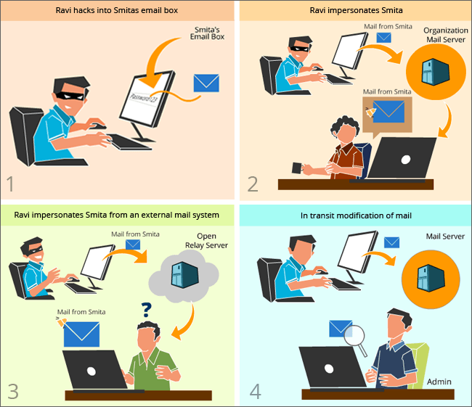
ईमेल स्पूफिंग
ऐसे ई-मेल भेजना जो असली और भरोसेमंद लगते हैं, लेकिन असल में नकली होते हैं।

Slide 8
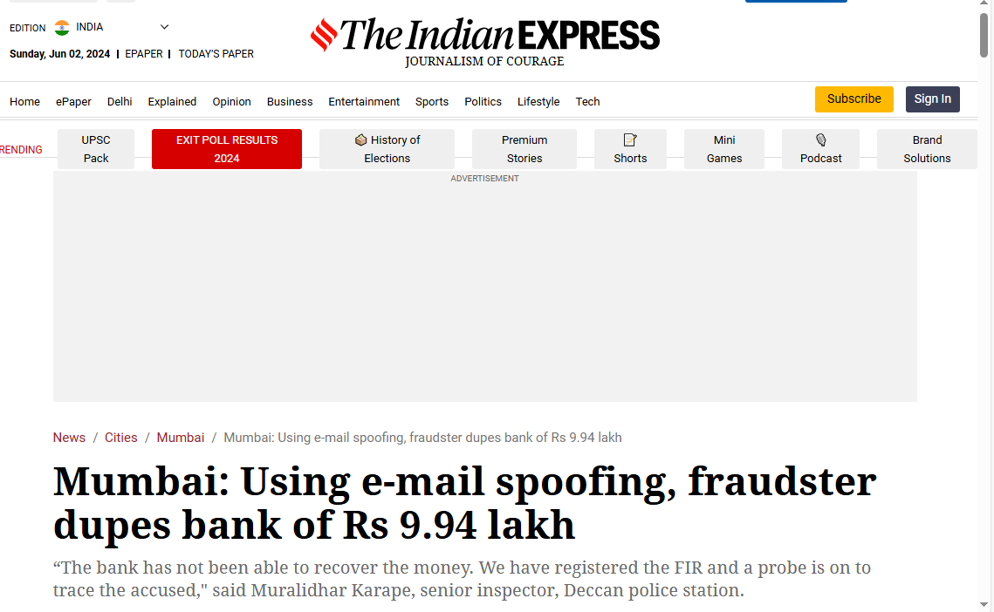
Notes:
हाल ही में एक राष्ट्रीय बैंक के साथ 9.94 लाख रुपये की साइबर धोखाधड़ी हुई। एक व्यक्ति ने फोन पर एक निजी कंपनी के निदेशक होने का नाटक किया, जिसका बैंक में खाता है। उसने नकली ईमेल आईडी का उपयोग करके बैंक कर्मचारियों को कंपनी की असली ईमेल आईडी जैसा दिखने वाला एक आधिकारिक अनुरोध भेजा और पैसे अपने खाते में ट्रांसफर करवा लिए।

Slide 9
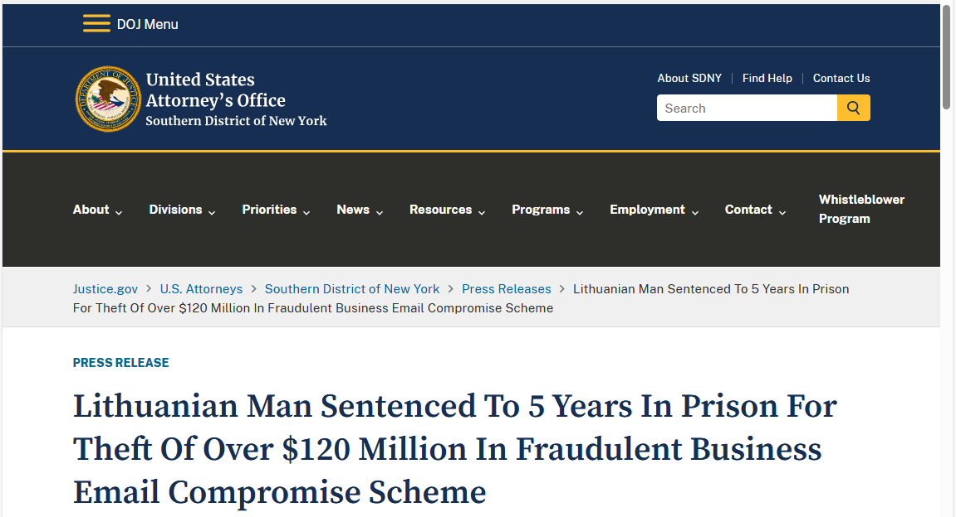
Notes:
सिएटल के पूर्व निवासी ब्रायन एलन स्पार्क्स ने संघीय COVID-19 लाभ कार्यक्रमों में $1 मिलियन से अधिक की धोखाधड़ी की। उसने वायर धोखाधड़ी और पहचान चोरी के लिए अपना गुनाह कबूल किया। स्पार्क्स और उसके साथी, ऑटम गेल लूना ने चोरी की गई व्यक्तिगत जानकारी का इस्तेमाल कर आर्थिक क्षति आपदा ऋण (ईआईडीएल) और बेरोजगारी लाभ के लिए आवेदन किया। उन्होंने लघु व्यवसाय प्रशासन (एसबीए) से लगभग $521,900 और वाशिंगटन रोजगार सुरक्षा विभाग (ईएसडी) से $519,700 प्राप्त किए। इस धोखाधड़ी से पीड़ितों को काफी नुकसान हुआ, जिसमें उनके नाम पर खोले गए धोखाधड़ी वाले खातों के कारण क्रेडिट स्कोर में गिरावट भी शामिल है।

Slide 10
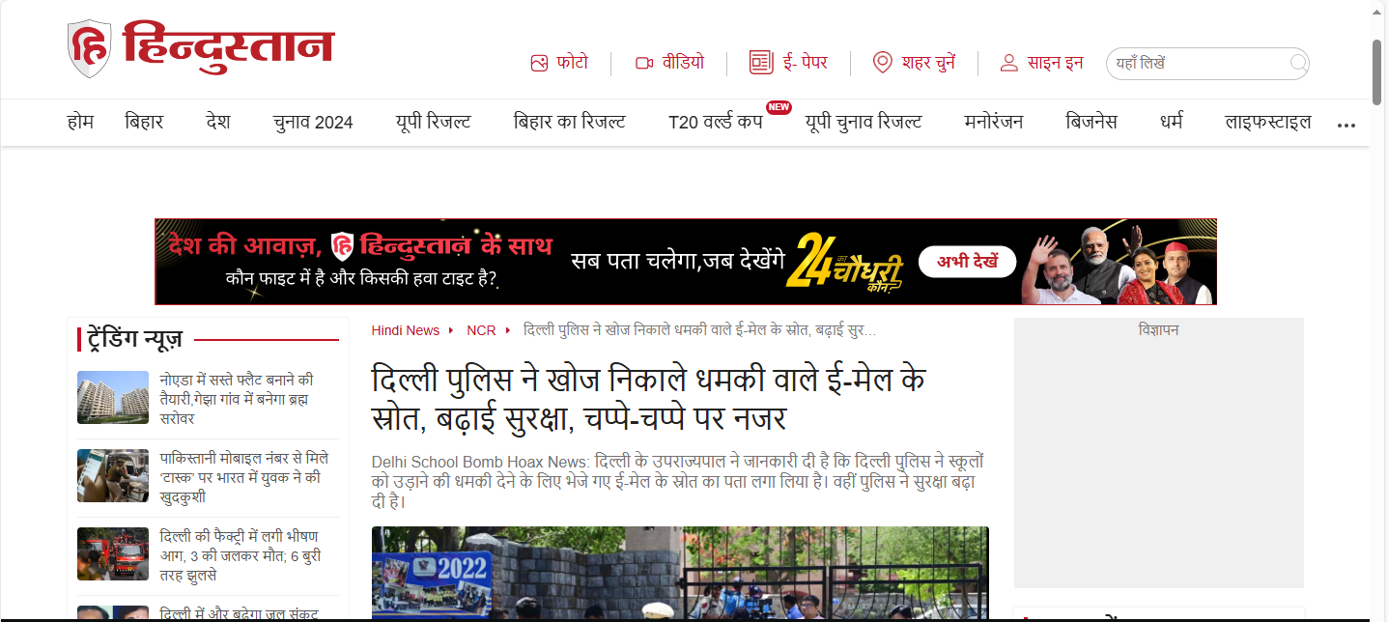
Notes:
दिल्ली NCR के 100 से अधिक स्कूलों में बम होने की धमकी भरे ईमेल भेजे गए थे, जिससे क्षेत्र में दहशत फैल गई थी। दिल्ली पुलिस ने इन धमकी भरे ईमेल्स के स्रोत का पता लगा लिया है और यह पता चला है कि ये ईमेल रूस से भेजे गए थे। इसके अलावा, यह भी संभावना है कि ईमेल भेजने के लिए वीपीएन का इस्तेमाल किया गया हो। इस घटना के बाद, दिल्ली पुलिस ने तत्काल कार्रवाई करते हुए सभी स्कूलों की जांच की और किसी भी स्कूल में कुछ भी संदिग्ध नहीं पाया। इस घटना को एक फर्जी धमकी (Hoax) माना जा रहा है
साइबर धमकी का तरीका यह था कि एक ही ईमेल आईडी से 100 से अधिक स्कूलों को धमकी भरे संदेश भेजे गए थे। इन संदेशों में बम से उड़ाने की धमकी दी गई थी, जिससे दिल्ली में दहशत फैलाने का प्रयास किया गया। दिल्ली पुलिस ने इसे लेकर जांच पूरी की और जनता से अनुरोध किया कि वे घबराएं नहीं और शांति बनाए रखें

Slide 11
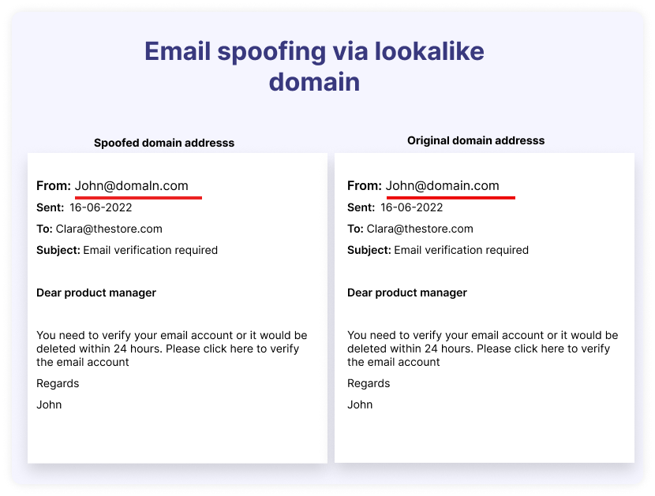
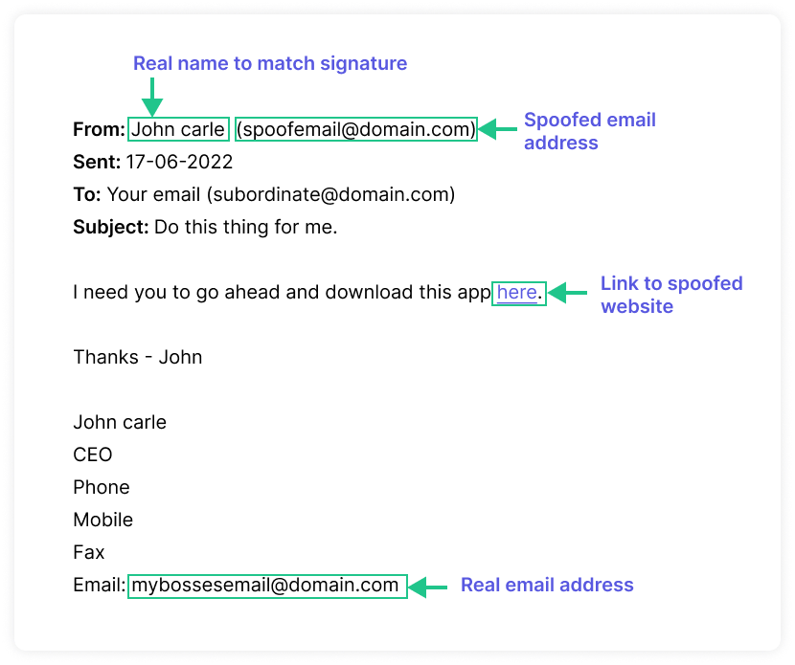

Slide 12
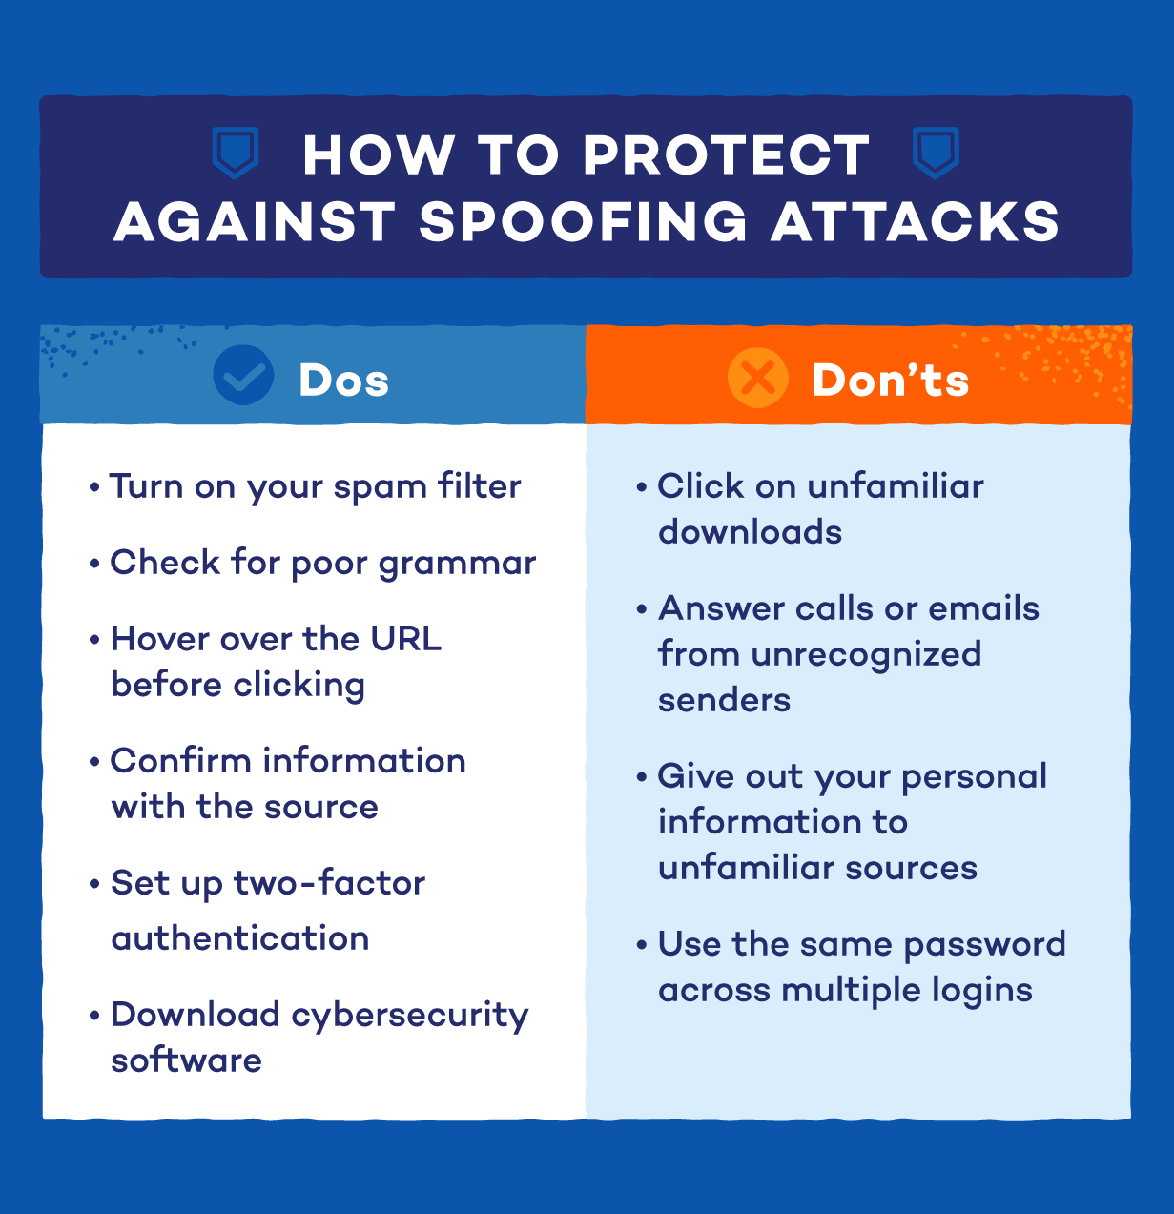
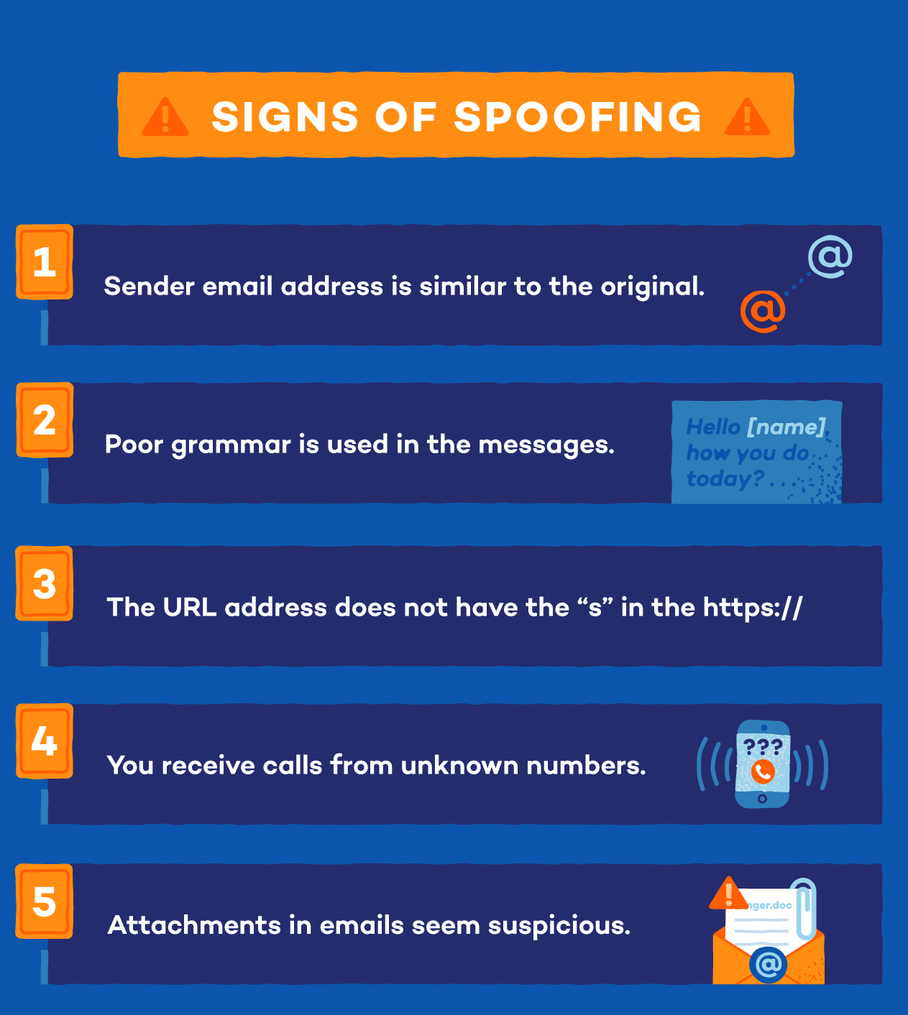

Slide 13
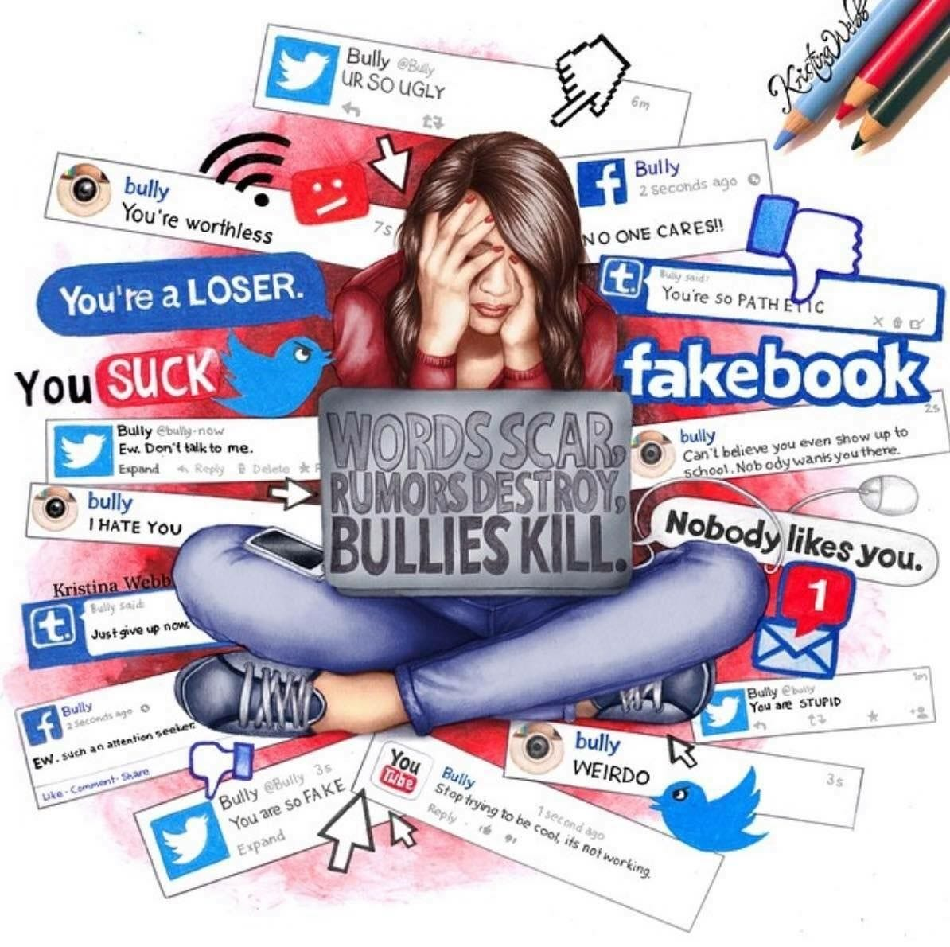
साइबर बुलिंग
इंटरनेट या मोबाइल तकनीक का इस्तेमाल कर किसी को परेशान करना या डराना। इसमें असभ्य, मतलबी या आहत करने वाले संदेश, टिप्पणियां, चित्र या वीडियो भेजना शामिल है।
साइबर बुलिंग करने वाला टेक्स्ट संदेश, ईमेल, सोशल मीडिया, वेब पेज, और चैट रूम का उपयोग करके दूसरों को धमका सकता है।
Notes:
आप यह जानकर हैरान हो सकते हैं कि शुरुआत में हमें यह पता भी नहीं चलता कि कोई हमें ऑनलाइन धमका रहा है। एक साइबर बुलिंग करने वाला कोई जान-पहचान वाला, दोस्त, रिश्तेदार या यहां तक कि कोई अनजान व्यक्ति भी हो सकता है जिससे हमारी मुलाकात सोशल मीडिया प्लेटफॉर्म, चैट रूम या गेमिंग पोर्टल पर हुई हो।

Slide 14
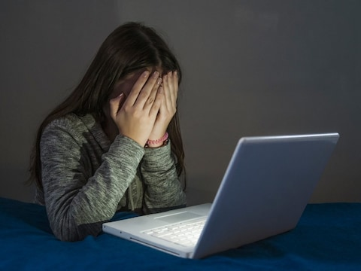
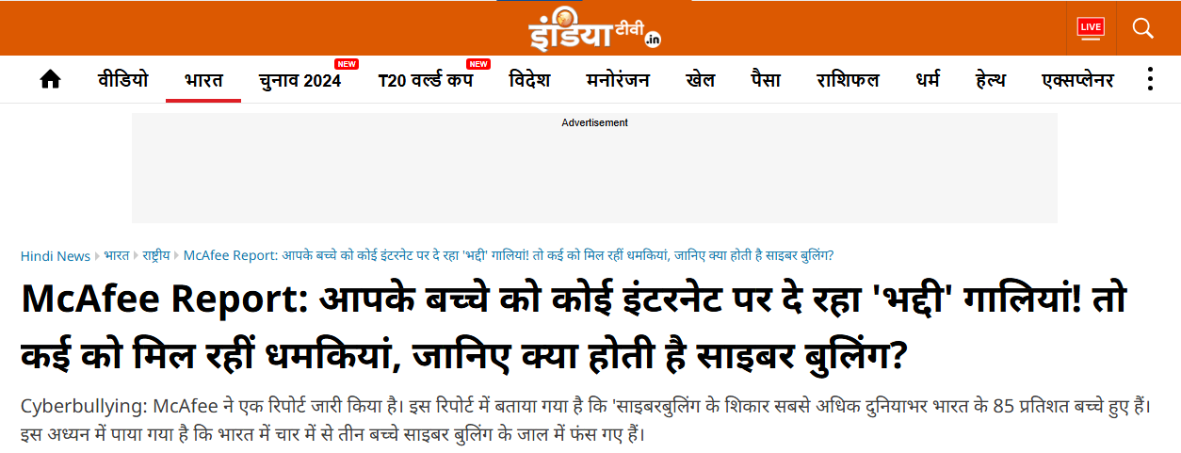
McAfee report: साइबर बुलिंग
Notes:
McAfee Corp के एक नए अध्ययन से पता चला है कि भारतीय बच्चों को ऑनलाइन खतरों का सबसे अधिक सामना करना पड़ता है और वे मोबाइल का उपयोग करने की उम्र तक सबसे पहले पहुंचते हैं। भारत में, 10 से 14 साल की उम्र के 83 प्रतिशत बच्चे स्मार्टफोन का उपयोग करते हैं, जो कि 76 प्रतिशत के अंतरराष्ट्रीय औसत से 7 प्रतिशत अधिक है। इससे ऑनलाइन खतरों का जोखिम बढ़ जाता है क्योंकि माता-पिता और बच्चों के बीच सुरक्षा का अंतर काफी बड़ा है। इसके अलावा, जबकि माता-पिता की चिंता अपेक्षाकृत कम है, 22 प्रतिशत भारतीय बच्चों ने कभी न कभी साइबर धमकियों का सामना किया है, जो कि 17 प्रतिशत के वैश्विक औसत से 5 प्रतिशत अधिक है।

Slide 15
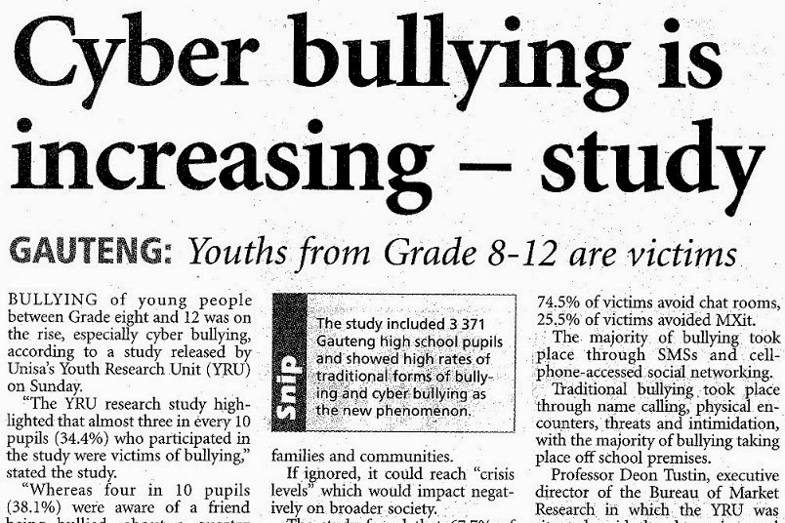
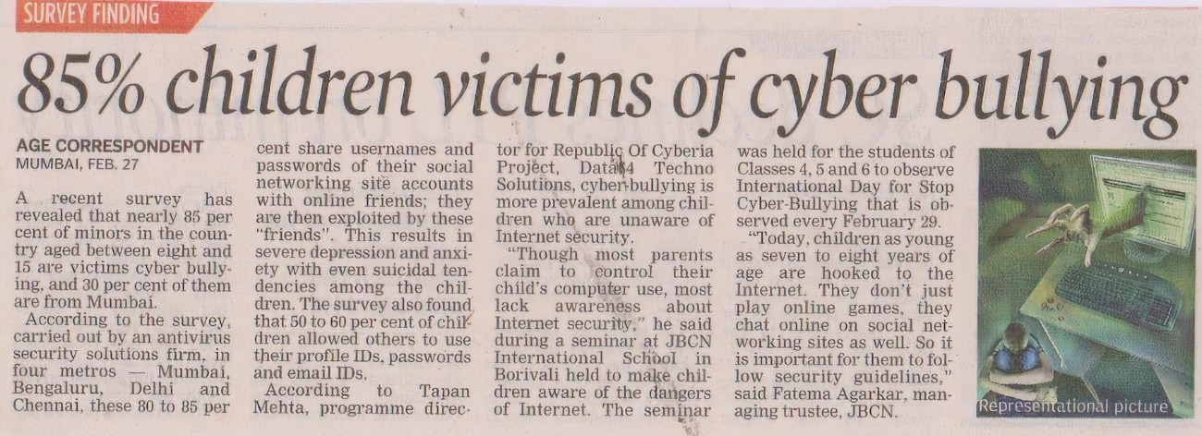
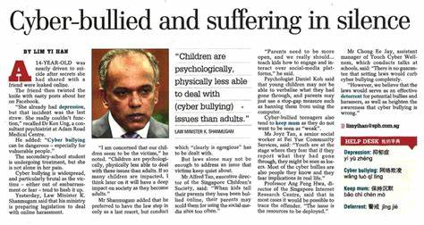
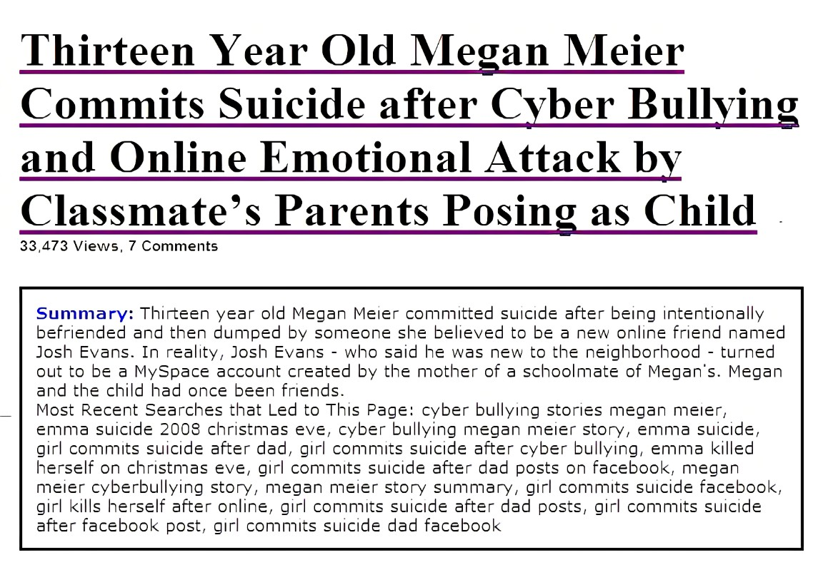

Slide 16
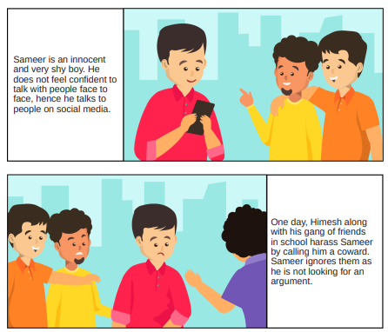
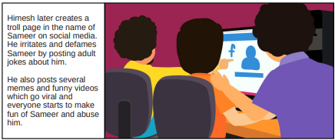
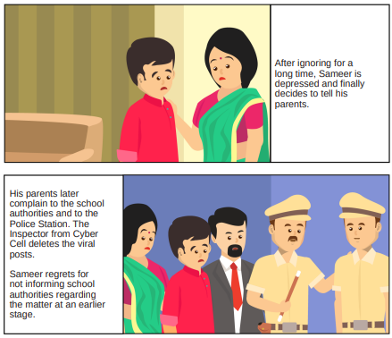
आइए समझते हैं कि साइबर बुलिंग कैसे होती है

Slide 17
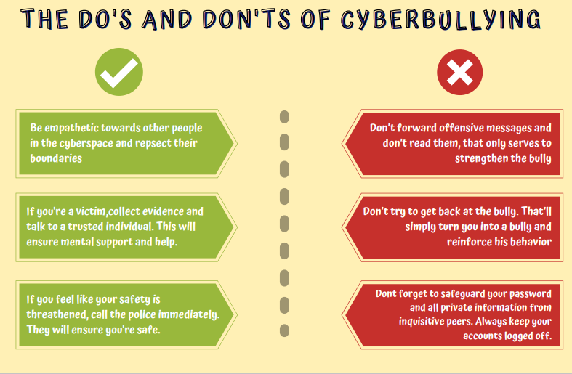
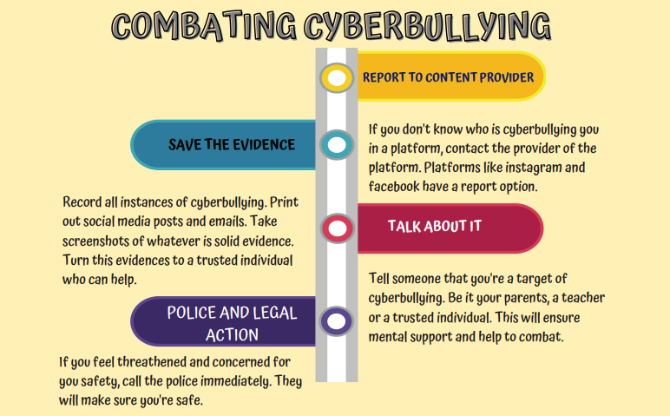


Slide 18
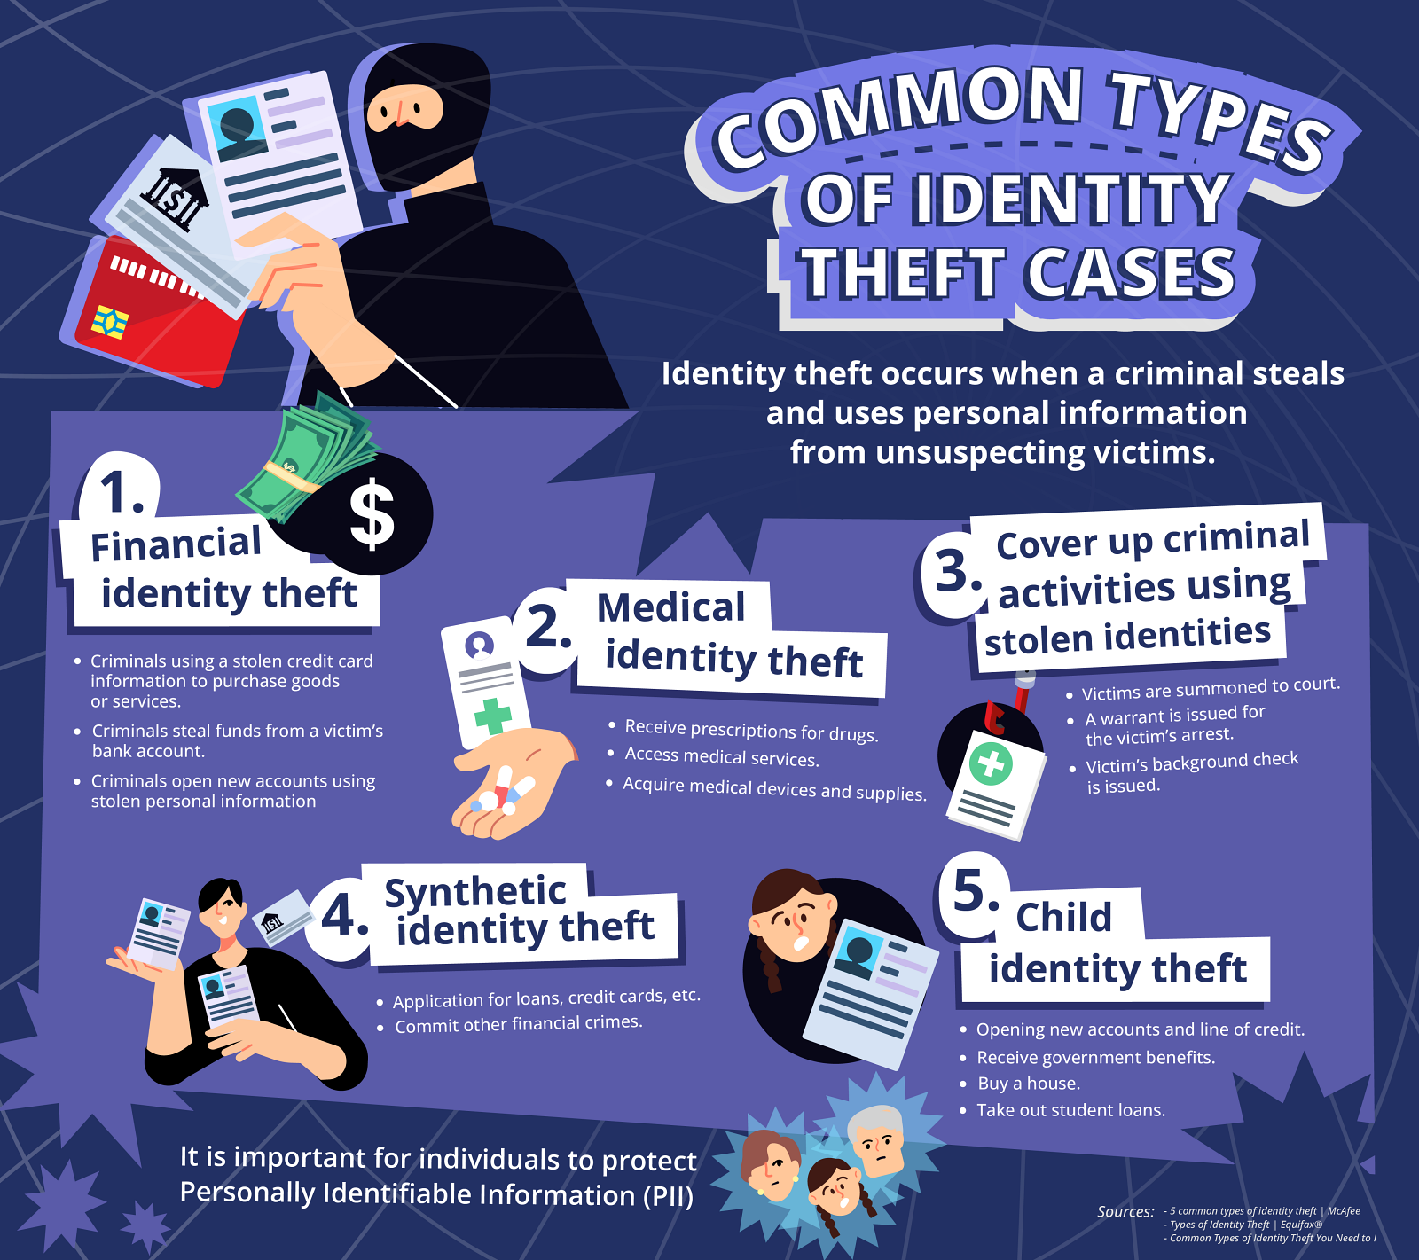
पहचान चोरी
पहचान की चोरी करना एक अपराध है जिसमें किसी अन्य व्यक्ति की निजी या वित्तीय जानकारी का दुरुपयोग किया जाता है, जैसे गैर-अधिकृत लेन-देन या खरीदारी। इस तरह की चोरी विभिन्न तरीकों से की जाती है और इससे पीड़ित व्यक्तियों को आमतौर पर उनके क्रेडिट, वित्त, और सम्मान में नुकसान होता है।

Slide 19
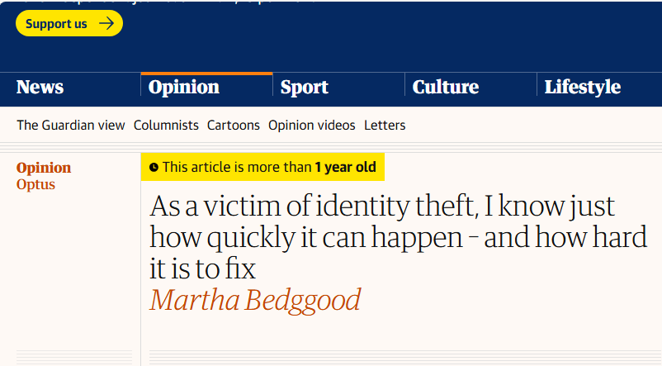
Notes:
यह फरवरी 2018 का एक वीकेंड था जब मार्था बेडगुड के पति का फोन अचानक बंद हो गया। शुरूआत में खराब नेटवर्क के रूप में नकारात्मक माना गया, लेकिन यह उनके लिए सालों तक परेशानी का पहला संकेत था। दोषी ने उनके पति के फोन नंबर को चुरा लिया था और न्यू अकाउंट सेट किया था मिनिमल आईडी का उपयोग करके, जिससे वह अपने ही अकाउंट से बाहर हो गए। स्थिति इतनी बढ़ गई जब चोर ने ईमेल, ड्राइविंग लाइसेंस तक तक पहुंच प्राप्त की और उनके नाम पर बैंक ऋण की कोशिश की। पुलिस को चोरी की रिपोर्ट करने और सावधानियाँ लेने के बावजूद, पहचान चोरी का प्रभाव बना रहा है, जो उनका क्रेडिट इतिहास और वित्तीय स्थिरता प्रभावित कर रहा है। यह अनुभव उन ग्राहकों की जरूरत को उजागर करता है जो ऐसी स्थितियों का सामना कर रहे हैं, उनके लिए बेहतर सुरक्षा और जवाबदेही की।

Slide 20
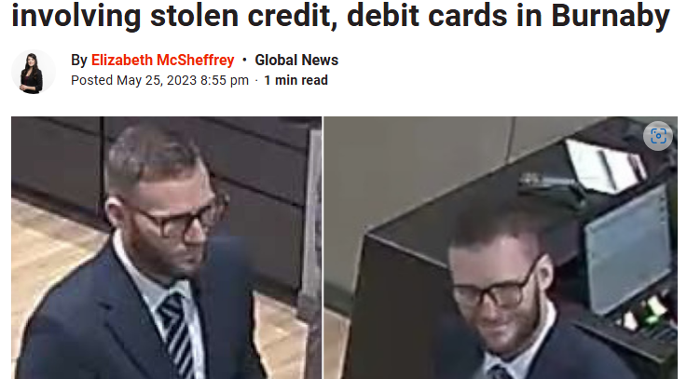
Notes:
पुलिस एक धोखाधड़ी के मामले में संदिग्ध की तलाश कर रही है जिसने पिछले साल के अंत में एक पीड़ित को 75,000 डॉलर लाल रंग में छोड़ दिया था।
पीड़ित ने कहा कि अक्टूबर में बर्नाबी में उसका बटुआ चोरी हो गया था, और उसके डेबिट और क्रेडिट कार्ड का उपयोग कुछ ही समय बाद कर्ज की पर्याप्त राशि को रैक करने के लिए किया गया था।
बर्नाबी आरसीएमपी के अनुसार, मेट्रोटाउन क्षेत्र के एक बैंक में बड़ी राशि निकालने के लिए डेबिट कार्ड का इस्तेमाल किया गया था, जबकि क्रेडिट कार्ड का उपयोग विभिन्न व्यवसायों में महंगे इलेक्ट्रॉनिक्स खरीदने के लिए किया गया था।

Slide 21
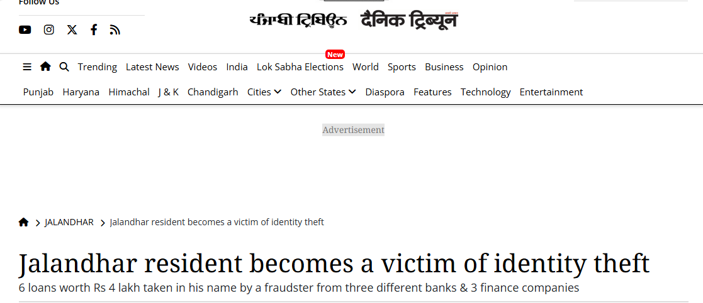
Notes:
जालंधर ट्रिब्यून से बातचीत में सुमित ने बताया कि कुछ दिन पहले आईसीआईसीआई बैंक के लोन विभाग से उन्हें टू-व्हीलर लोन के बारे में कॉल आया था। उन्होंने बताया कि उन्होंने बैंक अधिकारी को बताया कि उन्होंने कभी यह लोन नहीं लिया और कुछ गलतफहमी जरूर हुई है, जिस पर बैंक अधिकारियों ने उन्हें ब्रांच में जाने को कहा। उन्होंने बताया कि जब वे ब्रांच गए, लोन के कागजात के साथ लगे दस्तावेज देखे और सीसीटीवी फुटेज चेक की, तो उन्हें पता चला कि किसी ने उनके पहचान पत्र का दुरुपयोग करके उनके नाम पर लोन ले लिया है।

Slide 22
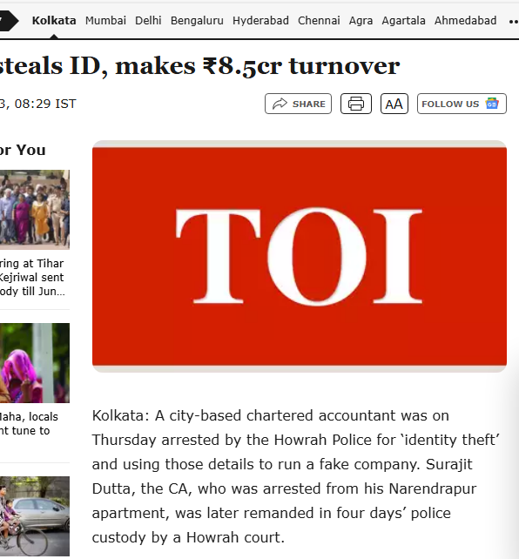
2018 में, एक निजी कर्मचारी, नवीन ज्योति ने पुलिस में शिकायत दर्ज कराई कि धोखेबाजों ने उनके नाम पर भारतीय स्टेट बैंक से क्रेडिट कार्ड प्राप्त करने के लिए उनकी व्यक्तिगत जानकारी का उपयोग किया। धोखेबाजों ने क्रेडिट कार्ड का इस्तेमाल 88,654 रुपये खर्च करने के लिए किया। पुलिस ने जांच की और इसमें शामिल धोखेबाजों को पकड़ लिया गया।
2014 में किम कार्दशियन भी आईडी चोरी का शिकार हुई थीं। 19 वर्षीय लुइस फ्लोर्स जूनियर ने अमेरिकन एक्सप्रेस को किम कार्दशियन बनकर कॉल किया और उनके सोशल सिक्योरिटी नंबर और पते को अपने नाम में बदल दिया ताकि वह नए कार्ड प्राप्त कर सके।
Notes:
कोलकाता: शहर के एक चार्टर्ड अकाउंटेंट को गुरुवार को हावड़ा पुलिस ने 'पहचान चोरी' करने और उन विवरणों का इस्तेमाल करके एक फर्जी कंपनी चलाने के आरोप में गिरफ्तार किया। नरेंद्रपुर अपार्टमेंट से गिरफ्तार किए गए सीए सुरजीत दत्ता को बाद में हावड़ा की एक अदालत ने चार दिनों की पुलिस हिरासत में भेज दिया। हावड़ा के डीसीपी (उत्तर) अनुपम सिंह ने कहा कि गिरफ्तारी तब हुई जब एक फूड-डिलीवरी पार्टनर ने शिकायत दर्ज कराई कि उनके पैन और आधार विवरणों का इस्तेमाल धोखाधड़ी से जीएसटी नंबर वाली कंपनी स्थापित करने और दो बैंक खाते खोलने के लिए किया गया था। लिलुआ के रहने वाले 29 वर्षीय सौविक घोष को एक चौंकाने वाली सच्चाई का पता चला जब उन्होंने अपने ट्रेड लाइसेंस के लिए आवेदन करने और अपनी आयकर (आई-टी) फाइल तैयार करने के लिए एक स्थानीय अकाउंटेंट से संपर्क किया। 25 दिसंबर, 2022 को सौविक ने ट्रेड लाइसेंस से संबंधित अपनी आई-टी फाइलों की स्थिति के बारे में पूछताछ करने के लिए अपने अकाउंटेंट से संपर्क किया। उन्हें आश्चर्य हुआ कि अकाउंटेंट ने उन्हें बताया कि उनके नाम पर पहले से ही एक आई-टी फाइल मौजूद है। आगे की जांच से पता चला कि सौविक की पहचान के विवरण का इस्तेमाल 20/ए अर्मेनियाई स्ट्रीट पर शिवा ट्रेडिंग नामक एक कंपनी स्थापित करने के लिए किया गया था, जिसका कारोबार 8.5 करोड़ रुपये का था।पुलिस अब इस मामले की सक्रियता से जांच कर रही है। वे चार्टर्ड अकाउंटेंट सुरजीत दत्ता से पूछताछ करना चाहते हैं ताकि उसका मकसद पता चल सके। इसके अलावा, वे इस स्थिति से जुड़े वित्तीय लेन-देन की जांच कर रहे हैं ताकि पता लगाया जा सके कि यह किसी बड़े रैकेट का हिस्सा तो नहीं है।

Slide 23
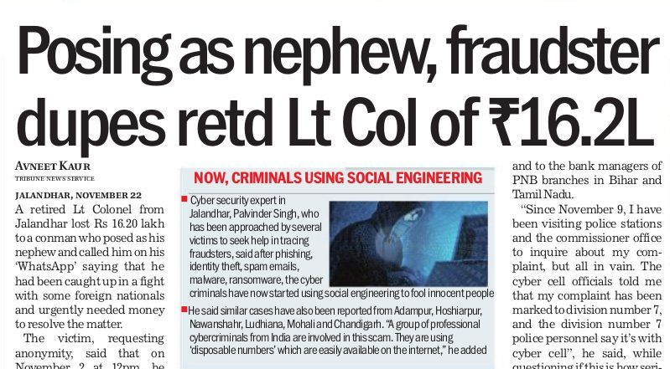

Slide 24
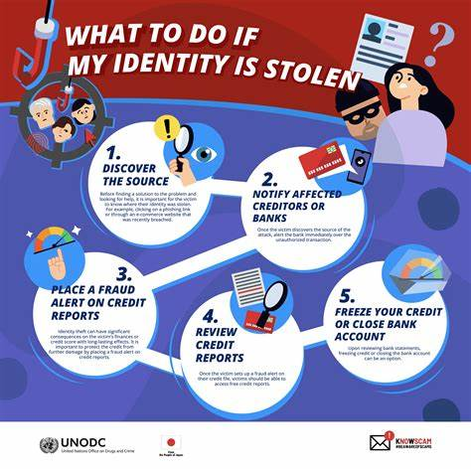
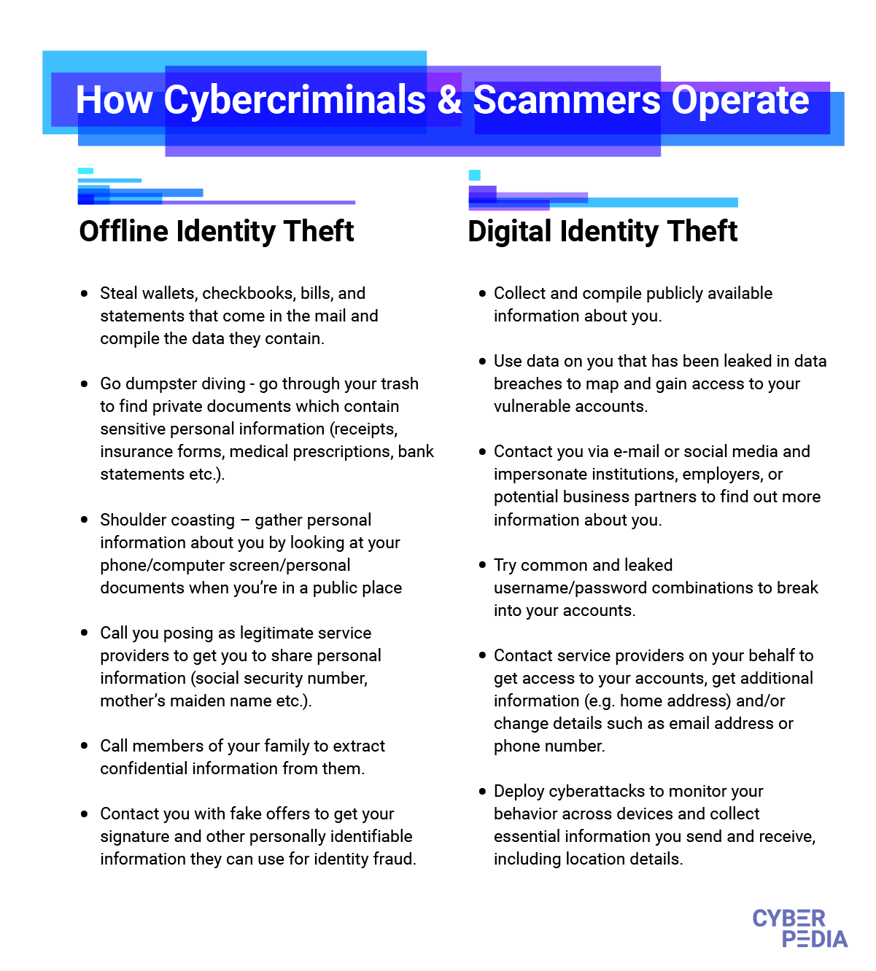

Slide 25
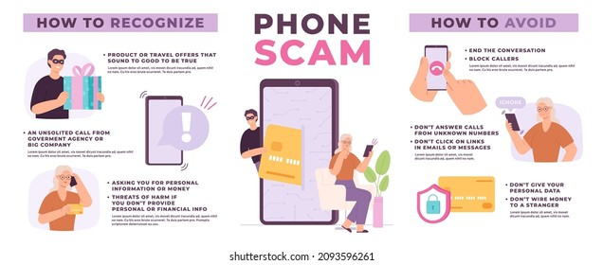
बैंकिंग धोखाधड़ी

Slide 26
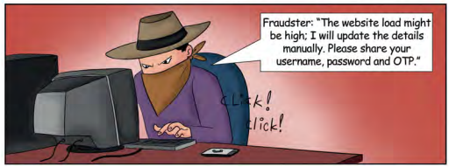
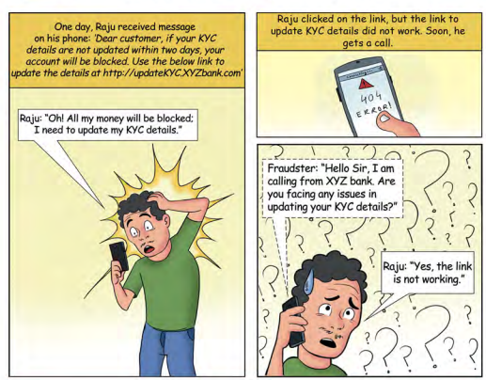
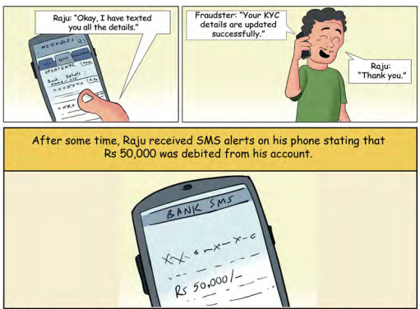
आइए समझते हैं कि वित्तीय धोखाधड़ी कैसे फ़िशिंग लिंक्स के माध्यम से होती है

Slide 27
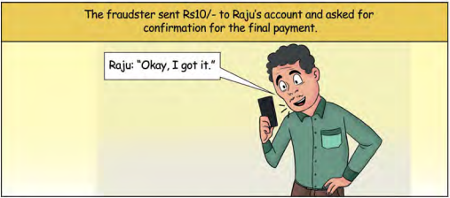
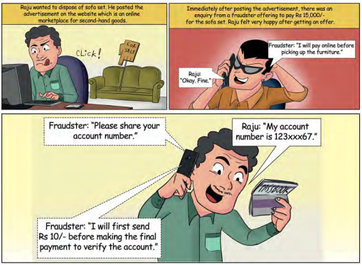
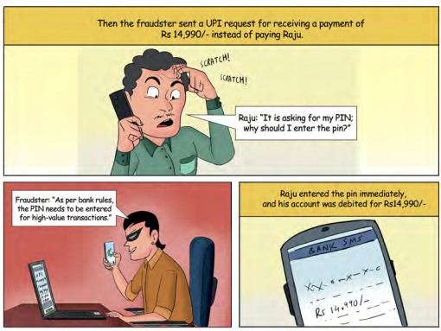
ऑनलाइन बाजारों का उपयोग करके वित्तीय धोखाधड़ी

Slide 28
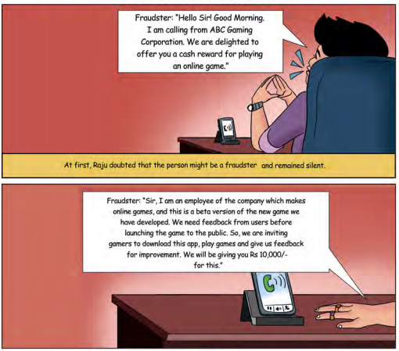
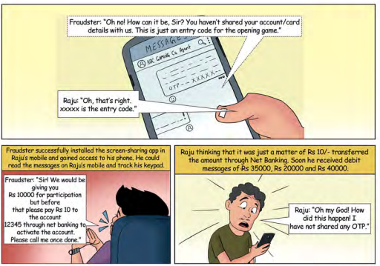
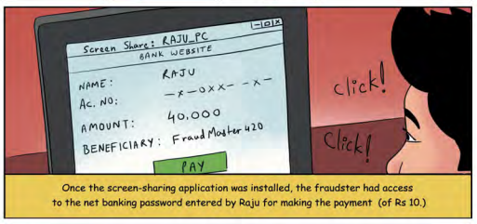
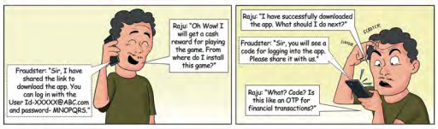
स्क्रीन शेयरिंग ऐप/रिमोट एक्सेस का उपयोग करके वित्तीय धोखाधड़ी

Slide 29
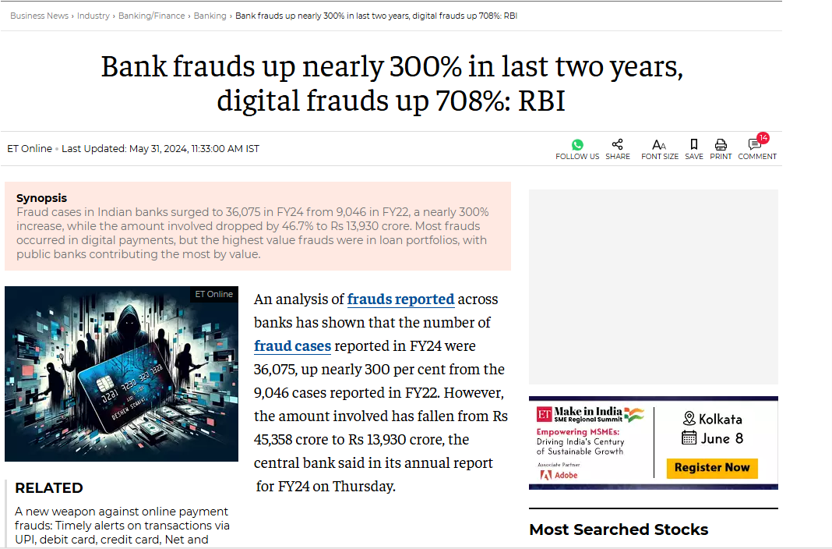
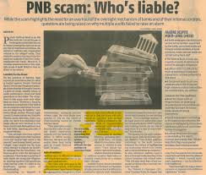
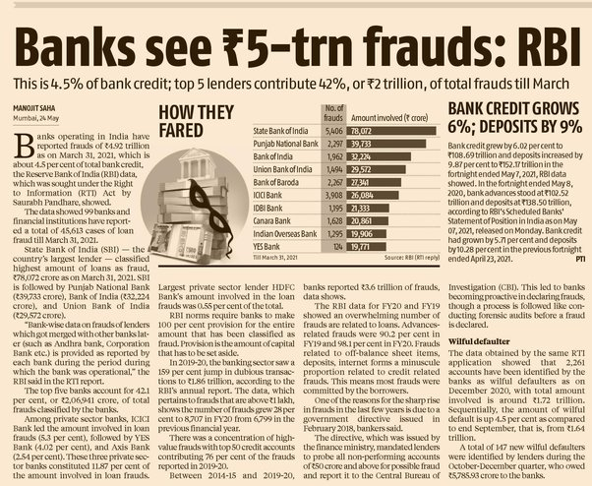
बैंकिंग धोखाधड़ी
भारतीय बैंकों में धोखाधड़ी के मामलों में FY22 के 9,046 से FY24 में 36,075 तक लगभग 300% की वृद्धि हुई, जबकि इसमें शामिल राशि 46.7% घटकर 13,930 करोड़ रुपये हो गई। अधिकांश धोखाधड़ी डिजिटल भुगतान में हुई, लेकिन सबसे उच्च मूल्य की धोखाधड़ी लोन पोर्टफोलियो में थी, जिसमें सार्वजनिक बैंकों का सबसे अधिक योगदान रहा।

Slide 30
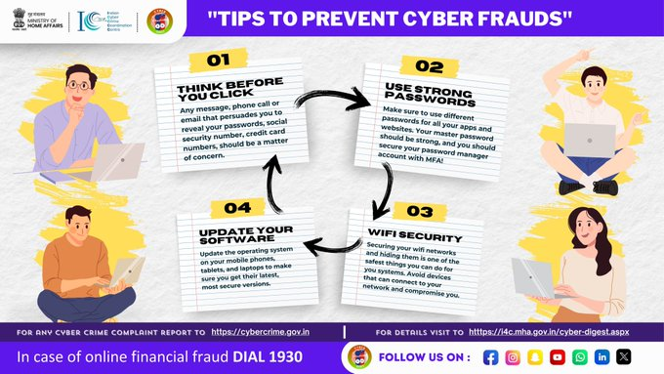

Slide 31

उभरते हुए सूचना सुरक्षा खतरों और चुनौतियाँ
हमलावरों द्वारा आर्टिफिशियल इंटेलिजेंस
(AI) का उपयोगAI एक दोधारी तलवार है; यह सुरक्षा समाधान में सुधार कर रहा है, लेकिन साथ ही हमलावर इसका उपयोग उन समाधानों को बायपास करने के लिए भी कर रहे हैं। इसका एक कारण AI की बढ़ती सुलभता है। पहले, मशीन लर्निंग मॉडल विकसित करना केवल तभी संभव था जब आपके पास महत्वपूर्ण बजट और संसाधनों की पहुंच हो। अब, हालांकि, व्यक्तिगत लैपटॉप पर भी मॉडल विकसित किए जा सकते हैं।
यह सुलभता AI को एक ऐसा उपकरण बनाती है जो बड़े डिजिटल हथियारों की दौड़ से लेकर रोज़मर्रा के हमलों तक फैला हुआ है। जबकि सुरक्षा टीमें संदेहास्पद व्यवहार का पता लगाने के लिए AI का उपयोग कर रही हैं, अपराधी इसका उपयोग ऐसे बॉट बनाने के लिए कर रहे हैं जो मानव उपयोगकर्ताओं की तरह व्यवहार करते हैं और मैलवेयर की विशेषताओं और व्यवहार को गतिशील रूप से बदलने के लिए कर रहे हैं।
Notes:
हालांकि AI सुरक्षा समाधान को बेहतर बनाता है, अपराधी भी इसका उपयोग सुरक्षा को बायपास करने के लिए करते हैं। सुरक्षा टीमें संदेहास्पद व्यवहार का पता लगाने के लिए AI का उपयोग करती हैं, लेकिन अपराधी ऐसे बॉट बनाते हैं जो मानव उपयोगकर्ताओं की नकल करते हैं और मैलवेयर की विशेषताओं को बदलते हैं।

Slide 32
सुरक्षित रहने के सामान्य टिप्स
हमेशा अपने सिस्टम/डिवाइस (डेस्कटॉप, लैपटॉप, मोबाइल) को नवीनतम पैच के साथ अपडेट रखें।
सुरक्षा सॉफ़्टवेयर जैसे नवीनतम संस्करण वाले एंटी-वायरस से सिस्टम/डिवाइस की सुरक्षा करें।
हमेशा सॉफ़्टवेयर या एप्लिकेशन केवल विश्वसनीय स्रोतों से ही डाउनलोड करें।
अपने सिस्टम/डिवाइस पर कभी भी पायरेटेड सॉफ़्टवेयर का उपयोग न करें।
सुनिश्चित करें कि सभी डिवाइस/खाते मजबूत पिन या पासकोड द्वारा सुरक्षित हैं।
कभी भी अपना पिन या पासवर्ड किसी के साथ साझा न करें।
अपने नेट-बैंकिंग पासवर्ड, वन टाइम पासवर्ड (OTP), एटीएम या फोन बैंकिंग पिन, CVV नंबर आदि को किसी भी व्यक्ति के साथ साझा न करें, भले ही वह बैंक का कर्मचारी या प्रतिनिधि होने का दावा करे।
ऐसे मामलों की रिपोर्ट तुरंत अपने बैंक को करें। हमेशा अपने वाई-फाई राउटर का डिफ़ॉल्ट एडमिन पासवर्ड बदलकर एक मजबूत पासवर्ड रखें जो केवल आपको पता हो।
इसके अलावा, अपने वायरलेस नेटवर्क को नवीनतम एन्क्रिप्शन का उपयोग करने के लिए कॉन्फ़िगर करें (किसी भी संदेह की स्थिति में अपने नेटवर्क सेवा प्रदाता से संपर्क करें)।
सार्वजनिक वाई-फाई का उपयोग करते समय सतर्क रहें और इन नेटवर्क पर अपने व्यक्तिगत और पेशेवर खातों जैसे ई-मेल या बैंकिंग में लॉगिन करने से बचें।

Slide 33
सुरक्षित रहने के सामान्य टिप्स
सार्वजनिक कंप्यूटर से नेट-बैंकिंग सुविधा का उपयोग करते समय हमेशा वर्चुअल कीबोर्ड का उपयोग करें; और ऑनलाइन लेन-देन समाप्त होने के बाद बैंकिंग पोर्टल/वेबसाइट से लॉगआउट करें। साथ ही, ऑनलाइन बैंकिंग गतिविधि के समापन के बाद वेब ब्राउज़र (इंटरनेट एक्सप्लोरर, क्रोम, फ़ायरफ़ॉक्स आदि) से ब्राउज़िंग हिस्ट्री को हटाने का सुनिश्चित करें।
सभी ई-मेल अटैचमेंट्स को खोलने से पहले वायरस के लिए स्कैन करें। अज्ञात या अविश्वसनीय स्रोतों से मिले ई-मेलों में आये अटैचमेंट्स को डाउनलोड करने से बचें।
व्यक्तिगत पहचान प्रमाण पत्रों को साझा करते समय सावधान रहें, खासकर अगर आप सूत्री नहीं कर सकते कि वह कंपनी/व्यक्ति वास्तविक है या नहीं।
अपने मोबाइल फ़ोन का IMEI कोड नोट करें और उसे सुरक्षित स्थान पर रखें। IMEI कोड का उपयोग करके ऑपरेटर चोरी हुआ फ़ोन ब्लैकलिस्ट/ब्लॉक/ट्रेस कर सकता है।
एटीएम का उपयोग करने से पहले, स्किमर्स या आपके पिन को देखने वाले लोगों के लिए आपके आस-पास का ध्यान रखें।
नियमित रूप से अपने दोस्तों और परिवार के साथ सुरक्षित इंटरनेट अभ्यास और नेटिकेट की चर्चा करें! उन्हें साइबरक्राइम और सुरक्षित साइबर अभ्यासों के बारे में अधिक जानने के लिए प्रेरित करें।
अपने कार्ड या बैंक खाते के विवरणों को अपने ई-वॉलेट में सहेजने से बचें, क्योंकि यह सुरक्षा उल्लंघन के मामले में चोरी या फ़्रॉड के जोखिम को बढ़ाता है।
अगर आपको लगता है कि आपकी सुरक्षा को खतरा है, तो तुरंत संस्थानों को सूचित करें।

Slide 34
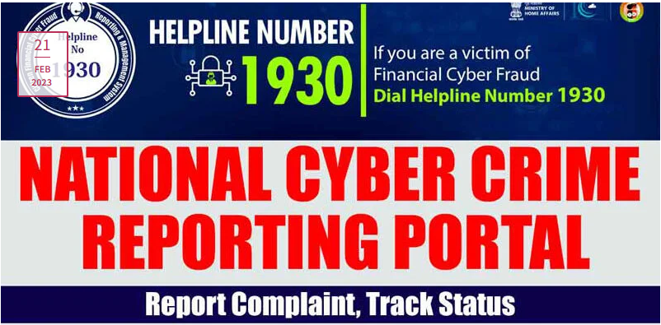
तत्काल निकटतम पुलिस थाने जाएं।
ऑनलाइन साइबरक्राइम शिकायतों की रिपोर्ट करने के लिए, राष्ट्रीय साइबर क्राइम रिपोर्टिंग पोर्टल पर जाएं।
इस पोर्टल का उपयोग https://cybercrime.gov.in/ पर किया जा सकता है। इस पोर्टल में, दो खंड हैं। एक खंड महिलाओं और बच्चों से संबंधित अपराधों की रिपोर्ट करने के लिए है (जहां रिपोर्टें गुमनामता से भी की जा सकती हैं)। दूसरा खंड अन्य प्रकार के साइबरक्राइम की रिपोर्ट करने के लिए है। आप हेल्पलाइन नंबर को डायल करके ऑफ़लाइन भी शिकायत दर्ज कर सकते हैं।

Slide 35

धन्यवाद
जब आप ऑनलाइन हैं, सोचें, सावधानी से चलें, और सुरक्षित रहें। डिजिटल सुरक्षा की राह पर साथ चलें, और साइबर खतरों से बचाव करें।

